Slide 1
Бәрі жақсы баланың, Тілін алған ананың. Бәрі жақсы баланың, «Беске» оқыған сабағын!

Slide 2
«Рухани жаңғыру»
Алтын дәнді даласы бар,
Ақ күмістей қаласы бар.
Неткен сұлу, неткен көркем,
Осы менің туған өлкем.

Slide 3
Бас бармағым- атам, үйдің данасы
Балаң үйрек- әжем, ошақ анасы
Ортан терек-әкем, отау панасы
Шылдыр шумек- анам, шаңырақ ажары.
Титтей бөбек- мен бәрінің базары.
Е.Өтетілеуұлы

Slide 4
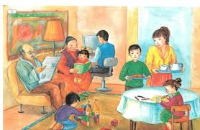
Бұл - менің отбасым

Slide 5
Дұрыс айт!
Аға
Әпке
Қарындас
Сіңлі
Іні

Slide 6
ІНІ
ОТБАСЫ
АҒА
АНА
ОҚУШЫ
АҒА
ӘЖЕ
СІҢЛІ
ҚАРАНДАС
ӘКЕ
МҰҒАЛІМ
ІНІ
АТА

Slide 7
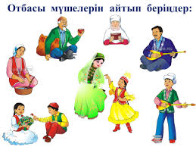
Бұл -менің ........
Бұл – менің .......

Slide 8
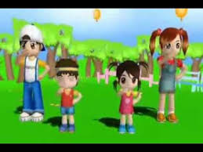
Сергету сәті

Slide 9
«Мақал жарыс»
1. Ел іші алтын ......
2. Жері байдың елі .....
3. Отан оттанда ......
Керекті сөздер: бесік, бай, ыстық.

Slide 10
Үй тапсырма
43 бет 5-тапсырма

Slide 11
Рефлексия
Не білдім? | Не ұнады? | Сабақтан алған әсерім

